Slide 1
BY
Hariyanto 5113100061 Ayu Kardina 5113100072
Nanang Taufan 5113100183
Anindita Larasati 5114100170
A HYBRID AUTOMATED DETECTION OF EPILEPTIC SEIZURED IN EEG RECORDS

Slide 2
Entropy Monitoring
Fakta
Entropi dari segmen EEG yang ‘kejang’ lebih rendah daripada di EEG ‘normal’ karena ada sinkronisasi neuron selama kejang epilepsy
Penyimpangan dalam sinyal EEG menurun dengan meningkatnya otak brain levels dari obat anestesi
Ada hubungan antara ketidakaturan dengan entropi dalam sinyal
Entropi adalah ukuran dari gangguan dalam sistem yang mengandung energi/informasi
Semakin sedikit keteraturan sebuah sistem, semakin besar entropi yang dimiliki

Slide 3
PROPOSED METHOD Automated Seizure Detection model dengan menggunakan metode Weighted Permutation Entropy (WPE) dan Support Vector Machine (SVM) Classifier

Slide 4
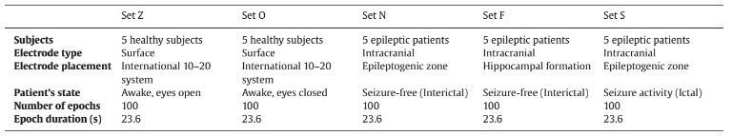
EEG Dataset
Dataset diambil dari klinik epilepsi Universitas Bonn. Dataset yang ada terdiri dari 5 set yang berbeda yaitu Z, O, N, F, dan S:
Set Z dan O 5 orang sehat pada fase rileks / santai (Z direkam dengan mata terbuka, sedangkan set O dengan mata tertutup).
Set N, F S terdiri dari 5 orang pasien epilepsi (Set N dan F direkam ketika tidak ada aktivitas kejang, set S direkam ketika aktivitas kejang).
Setiap set terdiri dari 100 channel dengan durasi 23,6 detik

Slide 5
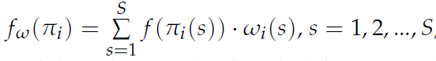
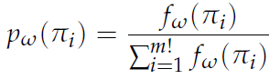
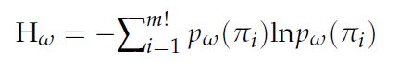
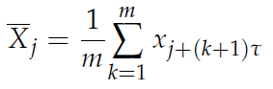
Weighted Permutation Entropy
main Idea
Save useful amplitude information carried by signal
Time series x(t) = {x1, x2,…xt) can be mapped into ‘m’ dimensional space Xj = {Xj , Xj+τ,…, Xj+(m-1)τ }
calculate frequency of the permutation in time series but weights differently neighbouring vectors with same ordinal pattern but different amplitude variations.
Weighted probability for each motif is calculated
WPE is computed as:
Weight is computed using variance or energy of each neighbor

Slide 6
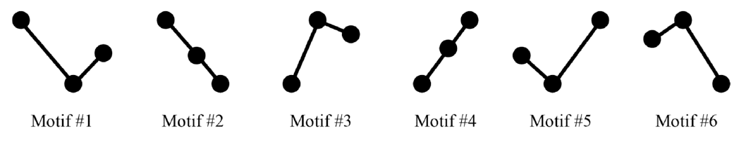
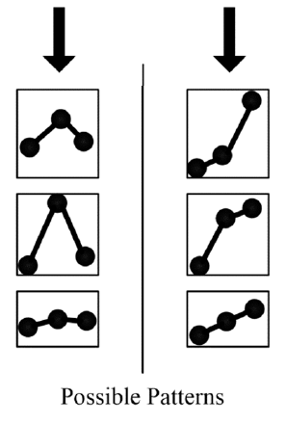
Permutasi sinyal ketika m = 3 dan variansinya berdasar amplitude

Slide 7
PURPOSED MODEL (Skenario ‘Decomposed EEG Signal’)
x
Dataset EEG yang diperoleh.
Raw EEG sinyal di dekomposisi dengan DWT
Diambil sub-band alpha, gamma, betta, tetta, delta
Ekstraksi fitur dengan WPE
Tahap klasifikasi (kejang & tidak kejang).

Slide 8
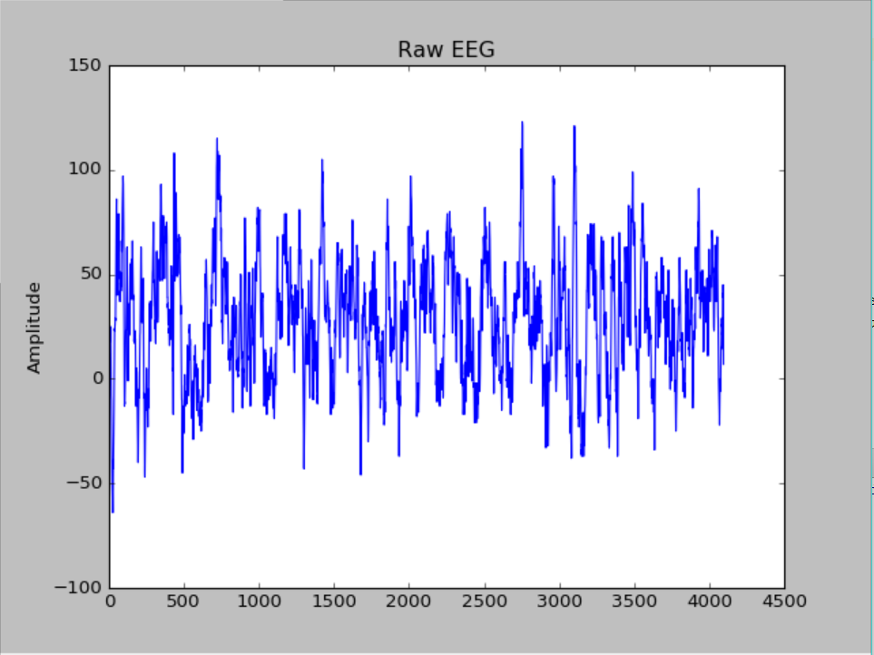
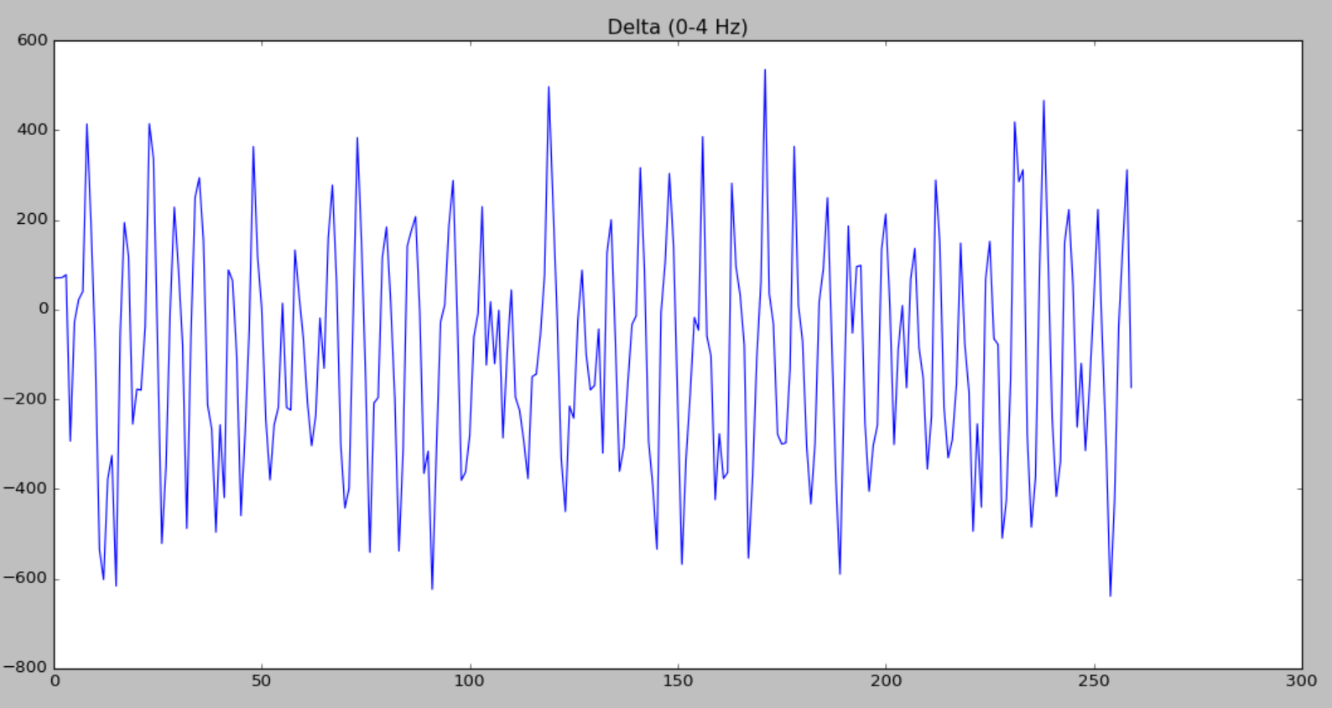
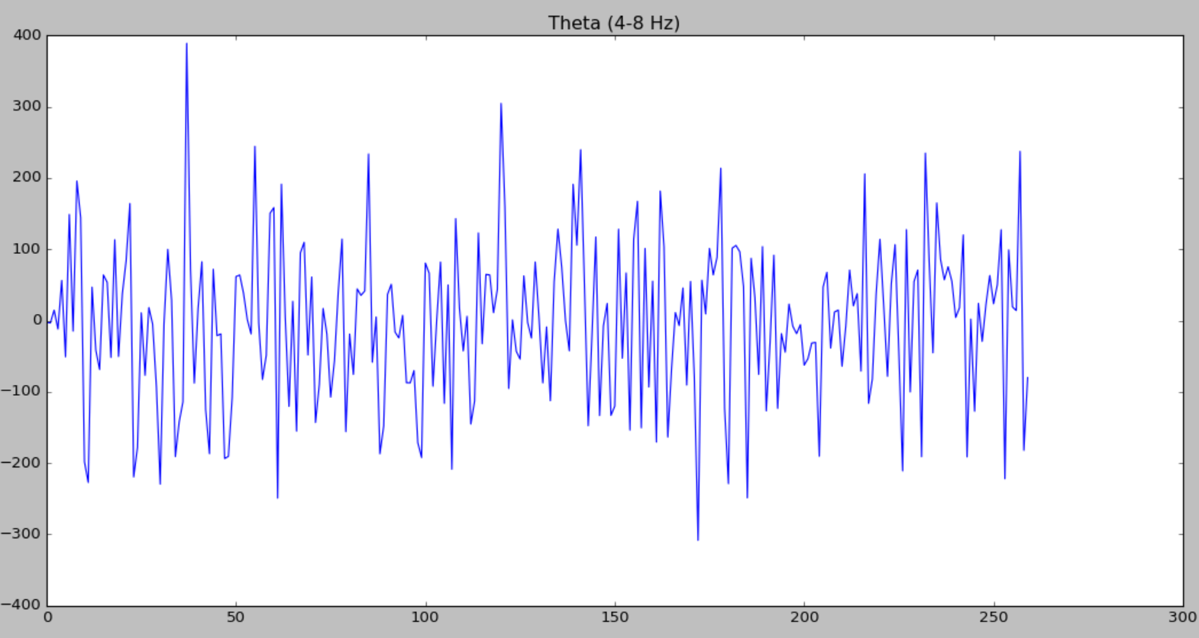
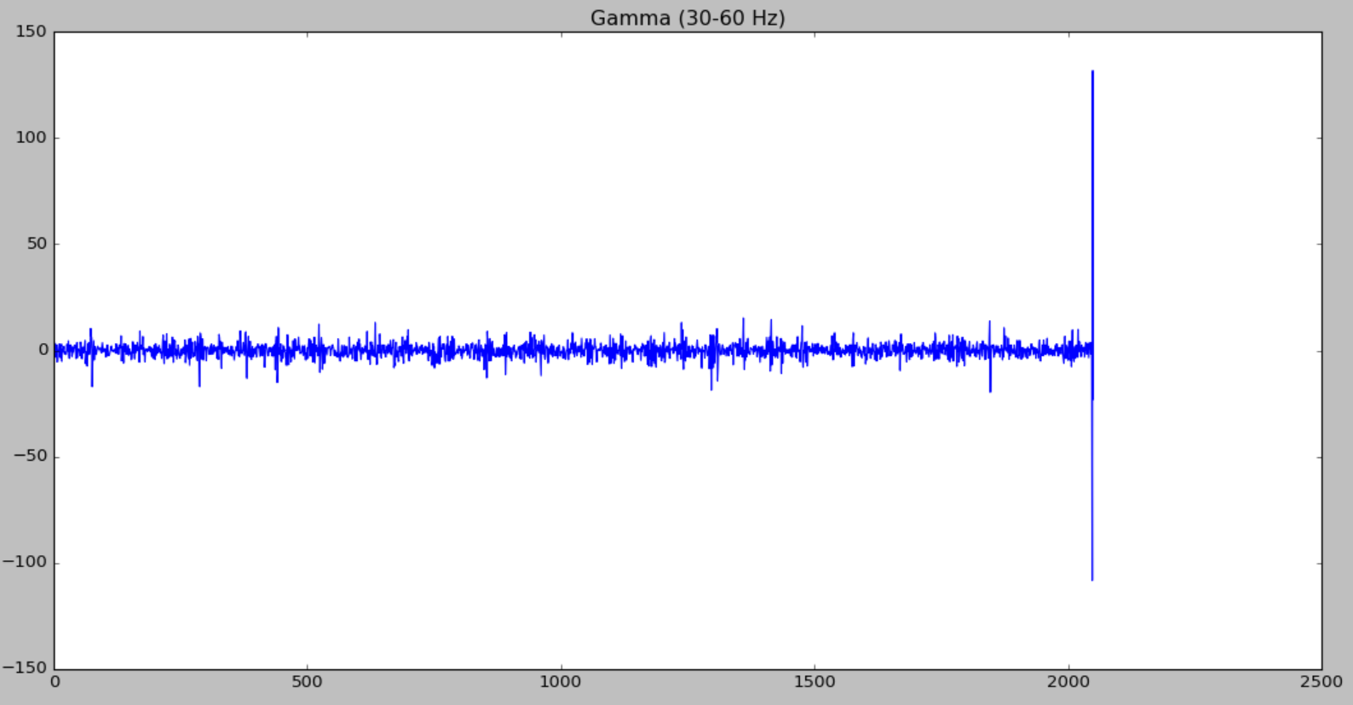
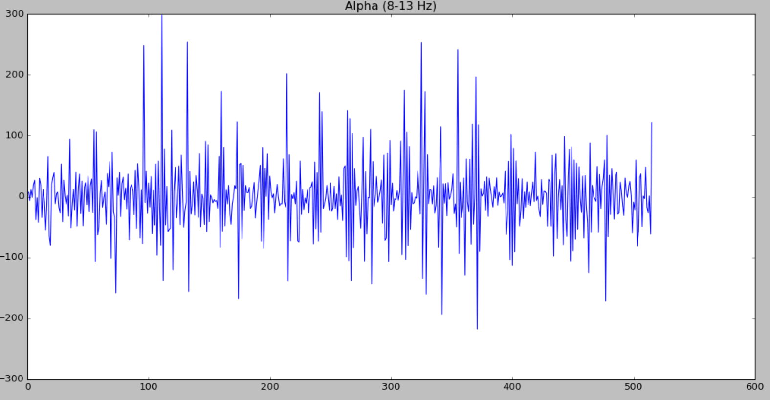
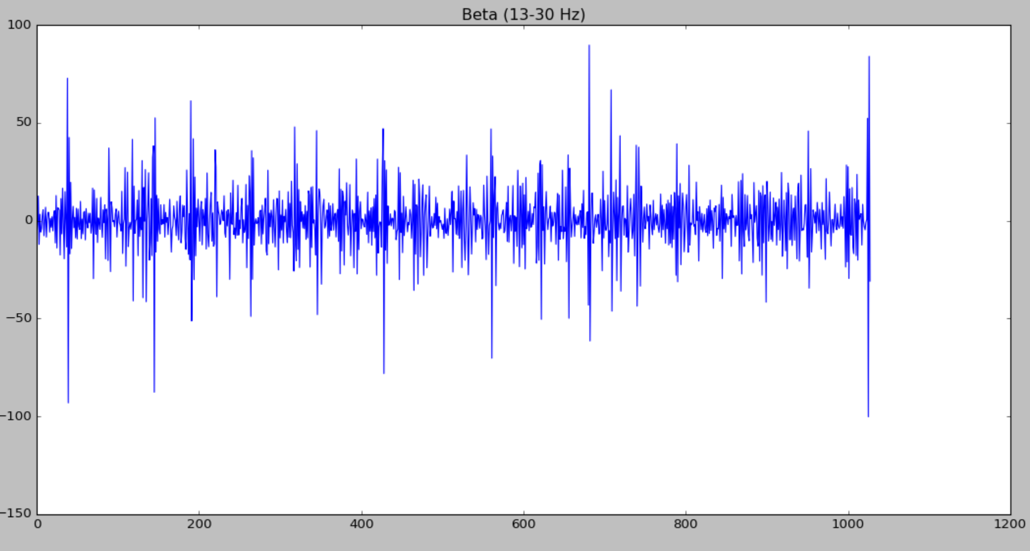
Sub-Bands Raw EEG

Slide 9
Hasil Percobaan Skenario 1 (10-Fold Cross Validation)
5 fitur: masing-masing WPE dari 5 sub-band
Ekstraksi Fitur | Classifier | Akurasi | Presisi | Recall | Kappa
DWT & WPE | SVM (RBF) | 84.20 | 84.70 | 82.75 | 0.664
DWT & WPE | ANN | 81.40 | 81.33 | 80.75 | 0.614

Slide 10
Skenario 2 ‘Raw EEG Signals with Moving Window’
x
Segmentasi dengan window size 64
Menghasilkan 64 fitur WPE per window

Slide 11
Hasil Percobaan Skenario 2 (10-Fold Cross Validation)
64 fitur: masing-masing WPE dari sliding window
Ekstraksi Fitur | Classifier | Akurasi | Presisi | Recall | Kappa
WPE | SVM (Linear) | 70.60 | 69.77 | 68.33 | 0.374
WPE | ANN | 73 | 72.37 | 72.58 | 0.445

Slide 12
Kesimpulan
WPE memberikan hasil yang baik sebagai ekstraksi fitur karena dapat mendeteksi berbagai motif ketidakteraturan dalam EEG dengan amplitude berbeda.
Classifier terbaik pada percobaan ini adalah Support Vector Machine dengan Kernel Radial Basis Function dengan menggunakan ekstraksi fitur dari nilai WPE dari sub-band hasil DWT sinyal EEG

Slide 13
thankYOU ☺

